Slide 1
ATKIS-Basis-DLM und OpenStreetMap –
Ein Datenvergleich anhand ausgewählter Gebiete in Niedersachsen
Mareike Schoof
06.04.2011
Notes:
<Nummer>

Slide 2
Inhalt
Einleitung
Datengrundlagen und Qualitätsmerkmale
Vorgehensweise
  3.1 Gebietsauswahl
  3.2 Datenaufbereitung
  3.3 Datenanalyse
Ergebnisse
Fazit

Slide 3
1. Einleitung
Erhebung und Bereitstellung von Geodaten ist Sache der Länder
seit einigen Jahren verstärkt ehrenamtliche Erhebung durch Bürgerinnen und Bürger
→ „volunteered geographic information“ (VGI)
(Goodchild 2007)
nur punktuelle Studien, welche die Qualität der VGI im Vergleich zu anderen Geodatenanbietern untersuchen: Ludwig et al. (2010), Zielstra und Zipf (2010), Amelunxen (2010)

Slide 4
1. Einleitung
Untersuchung an der Universität Osnabrück:
Vergleich der Basis-DLM-Daten des Amtlichen Topographisch-Kartographischen Informationssystems (ATKIS) mit den freien OpenStreetMap-Daten
exemplarisch anhand ausgewählter Gebiete in Niedersachsen
Ziel: Aussage über Qualität und Anwendbarkeit beider Datenbestände unter Berücksichtigung von Zweck und Einsatzbereichen
Analyse verschiedener Tools und Möglichkeiten zur Konvertierung von OpenStreetMap-Daten in das ESRI Shape-Format

Slide 5
2. Datengrundlagen
ATKIS
Bereitstellung geotopographischer Basisinformationen in Digitalen Landschaftsmodellen (DLM)
Objektartenkataloge (OK) teilen die für die Beschreibung der Landschaft relevanten Informationen in Objektbereiche ein
weitere Unterteilung in Objektgruppen und Objektarten
DLM besitzen verschiedene Datendichten
Grundlage für den Vergleich: Basis-DLM → höchste Datendichte, in Niedersachen ca. 130 Objektarten

Slide 6
2. Datengrundlagen
OpenStreetMap
bekanntestes Projekt im Bereich der VGI
2004 von Steve Coast in Großbritannien initiiert
Ziel: Schaffung einer freien Weltkarte
Deutschland ist aktivstes Land: 2009 beteiligten sich annähernd 10.000 Personen am OSM-Projekt

Slide 7
2. Qualitätsmerkmale
„Quality = fitness for use“ (Bartelme 2005)
Qualitätsparameter nach der DIN EN ISO 19113:
  „completeness“
  „logical consistency“
  „positional accuracy“
  „temporal accuracy“
  „thematic accuracy“
Schwerpunkt des Datenvergleichs: Analysen von Vollständigkeit und Positionsgenauigkeit

Slide 8
3. Vorgehensweise
3.1 Gebietsauswahl
Repräsentativität
aber Begrenzung von Anzahl und Größe: drei Gebiete mit einer Größe von jeweils 5 km x 5 km
Konzept der zentralen Orte (ROG) → Land-Umland-Betrachtungen ermöglichen: Auswahl eines Ober-, Mittel- und Grundzentrums
Aktualität der ATKIS-Basis-DLM-Daten: 5-jährige Grundaktualität neben einigen Objekten der Spitzenaktualität
OSM-Daten sind bei durchschnittlicher Nutzeraktivität durchaus aktuell

Slide 9
3.1 Gebietsauswahl
flächenhafte Verteilung über Niedersachsen:
  Hannover
  Aurich
  Wagenfeld
Bereitstellung/Download der Daten am 1. Juli 2010

Slide 10
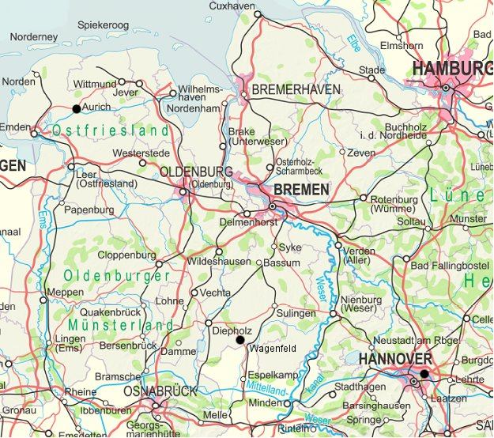
3.1 Gebietsauswahl
Abb. 1: Lage der drei Gebiete in Niedersachsen. Quelle: LGN

Slide 11
3.2 Datenaufbereitung
Ablauf:
  Speicherung der Datensätze in PostgreSQL-/PostGIS-Datenbanken
  Analyse durch PL/pgSQL-Abfragen
  Visualisierung in einem GIS und mittels Tabellen
Datenaufbereitung:
  Transformation in das Gauß-Krüger-Koordinatensystem
  exaktes Zuschneiden der Daten auf die jeweiligen Gebietsausschnitte
  Überführung in PostGIS-Datenbanken
  → „shp2pgsql“ für die ATKIS-Basis-DLM-Daten
  → verschiedene Möglichkeiten für OSM-Daten

Slide 12
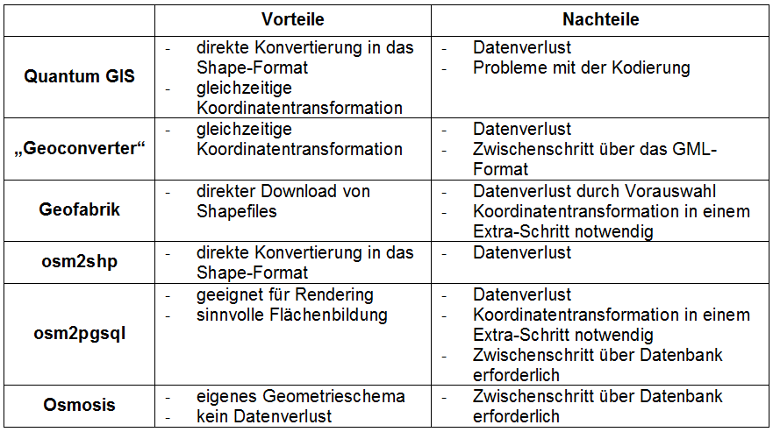
3.2 Datenaufbereitung
Tab. 1: Vor- und Nachteile unterschiedlicher Tools zur Datenkonvertierung.

Slide 13
3.3 Datenanalyse
Vollständigkeit
Strukturierung anhand des Objektartenkatalogs des ATKIS-Basis-DLM
linienhafte Objekte: Straßenverkehr, Schienenverkehr, Gewässerachsen, Versorgungsleitungen, Begrenzungen
flächenhafte Objekte: Vegetationsflächen, Gewässerflächen, Verkehrsflächen, baulich geprägte Flächen, Siedlungsfreiflächen
Berechnung von Längen und Flächengrößen mittels SQL-Abfragen
→ Datensatz ist vollständiger, wenn insgesamt Linien länger und Flächen größer sind
Achtung: Übervollständigkeit

Slide 14
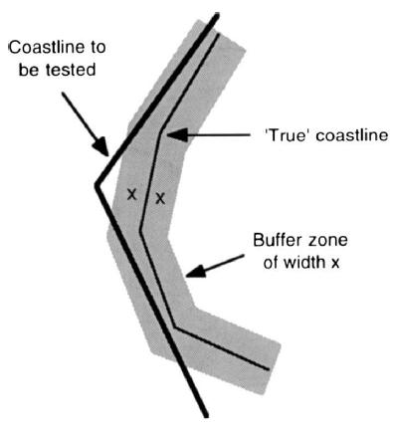
3.3 Datenanalyse
Positionsgenauigkeit
für linienhafte Objekte
Methode von Goodchild und Hunter: Abweichung des Testdatensatzes vom Referenzdatensatz
Berechnung der OSM-Anteile innerhalb eines 10 m-Puffers um die ATKIS-Basis-DLM-Daten
Abb. 2: Positionsgenauigkeit.
Quelle: Goodchild und Hunter 1997

Slide 15
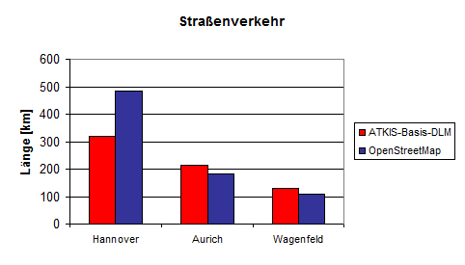
4. Ergebnisse
Vollständigkeit der linienhaften OSM-Daten nimmt von der Großstadt zum ländlichen Raum hin ab
in der Großstadt, besonders im Wegenetz, mehr OSM-Daten als ATKIS-Basis-DLM-Daten
kleinere Wege sind im ATKIS-Basis-DLM nicht erfasst
Abb. 3 : Länge der Liniendaten in der Kategorie Straßenverkehr.

Slide 16
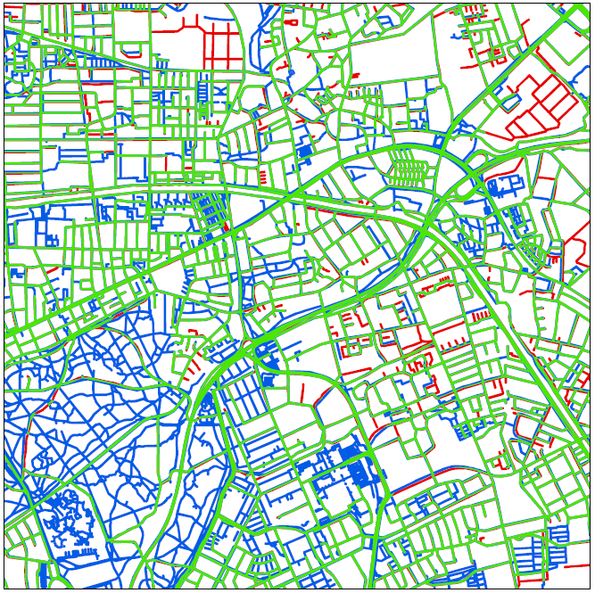

4. Ergebnisse
Analyse der Positions-genauigkeit abhängig vom Umfang beider Datensätze
gute Positionsgenau-igkeit dort, wo in beiden Datensätzen Daten vorhanden sind
Abb. 4: Überlappungen der Straßendaten innerhalb des 10m-Puffers im Gebiet Hannover.

Slide 17
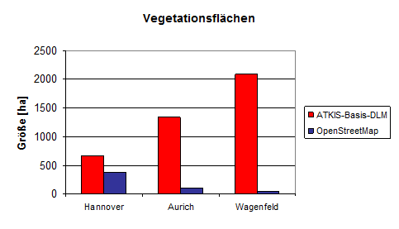
4. Ergebnisse
ATKIS-Basis-DLM beinhaltet in fast allen Kategorien deutlich mehr Flächen
lückenlose Abdeckung der Landschaft durch die im ATKIS-OK festgelegten Grundflächen; zusätzlich Überlagerungen
keine Modellierung von Gebäuden in ATKIS
Abb. 5 : Größe der Vegetationsflächen.

Slide 18
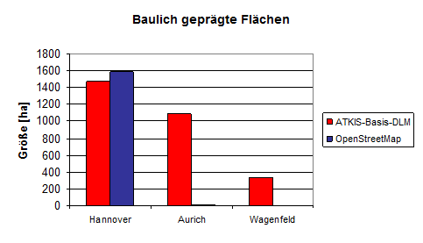
4. Ergebnisse
Abb. 6 : Größe der baulich geprägten Flächen.

Slide 19
5. Fazit
ATKIS-Basis-DLM-Daten und OSM-Daten liefern in ihren jeweiligen Einsatzbereichen eine auf den Zweck abgestimmte, leistungsfähige Datengrundlage
amtliche Daten sind flächendeckende, verlässliche, nach eindeutigen Regeln modellierte Geodaten mit hohen Genauigkeitsansprüchen
→ unentbehrlich für juristische und öffentliche Frage-stellungen mit hoher Verbindlichkeit

Slide 20
5. Fazit
OpenStreetMap kann amtliche Daten nicht vollständig ersetzen oder verdrängen
Einsatz überall dort, wo eine kostenlose Alternative zu proprietären, amtlichen Geodaten gesucht wird
vorher Überprüfung, ob in einem Gebiet für den gewünschten Zweck ausreichend Daten vorhanden sind

Slide 21
Vielen Dank für die Aufmerksamkeit!

